Slide 1

2027 挑战杯 · 科技发明制作
医影知微
多模态医学影像辅助识别
与智能问答系统
围绕一张医学影像，回答一个具体问题
项目负责人：张悦_ 指导教师：_翟锐_
参赛学院：_软件学院___
医影知微
01
Notes:
各位评委老师好，我们的作品是医影知微——多模态医学影像辅助识别与智能问答系统，申报科技发明制作赛道。用一句话概括，就是围绕一张医学影像，回答一个具体问题。我们将介绍系统如何工作、方法如何比较，以及第三方报告对训练吞吐、指定测试集精度和问答响应的专项测试结果。

Slide 2
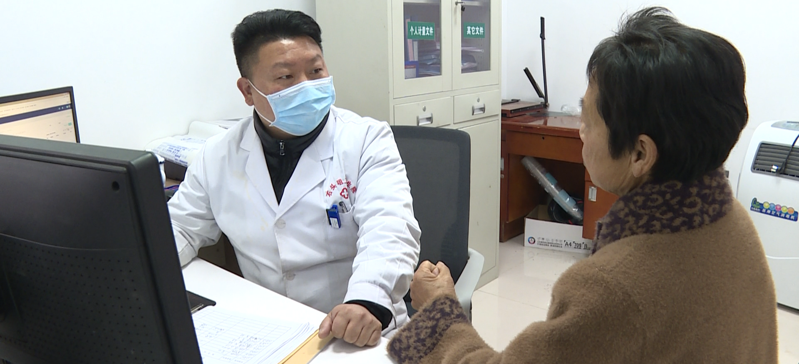


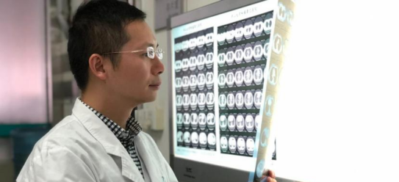

项目背景与现实需求
从真实就医场景，看见医学信息服务需求
群众就医：需要听得懂的解释
从检查知识到医学术语，帮助用户把问题问清楚
基层阅片：需要专业知识支持
围绕影像、模态、部位与具体问题组织辅助问答
上下协同：需要信息有效衔接
对接“基层检查、上级诊断”的影像信息服务需求
现实需求：让医学信息看得懂，让具体问题问得清
政策：国卫基层发〔2025〕2号
02
Notes:
现实场景分别展示基层患者问诊与医生阅片。问诊图来自湖北日报客户端对英山县石头咀中心卫生院的报道，阅片图来自中山大学医学院校友报道。两张图片用于呈现医学信息理解和专业知识支持的使用背景。

Slide 3
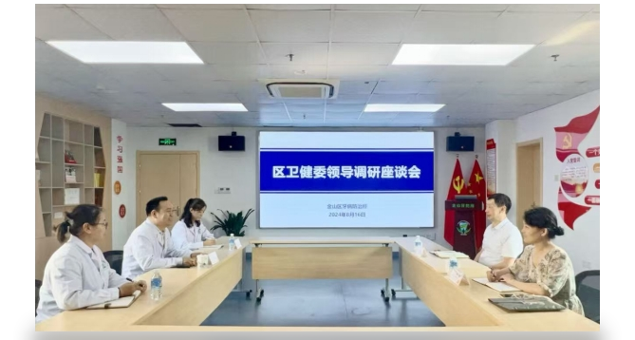
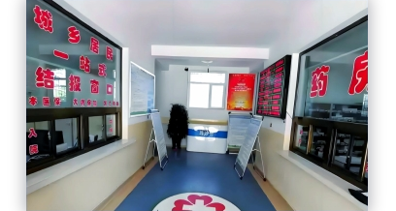
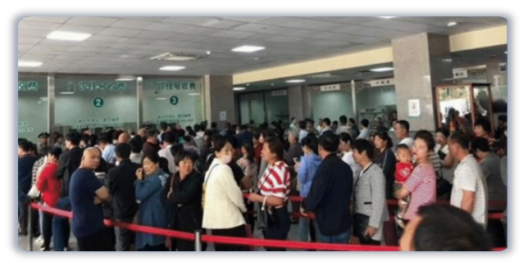
政策依据与社会需求
政策推动服务下沉，应用要回应真实使用任务
县域医共体 · 资源协同
人工智能 · 患者服务
公众理解 · 健康信息
加快医学影像资源共享中心建设
拓展健康知识咨询与宣传
2025年健康信息素养：50.83%
让基层检查与上级诊断衔接
从具体问题切入医学信息理解
理解、甄别和应用信息仍需支持
基层医疗机构布局建设指导意见
“人工智能+医疗卫生”实施意见
国家卫健委监测 · 15—69岁常住人口
项目切入：以中文图文交互，支持知识获取与信息沟通
数据来源：国家卫健委2025年居民健康素养监测；政策：国卫基层发〔2025〕2号、国卫办规划发〔2025〕30号。
03
Notes:
政策层面，国卫基层发2025年2号提出推进医学影像等资源共享中心建设，支持基层检查和上级诊断衔接。国卫办规划发2025年30号支持健康知识咨询与宣传。2025年居民健康信息素养监测为50.83%，为公众医学信息理解提供社会背景。

Slide 4
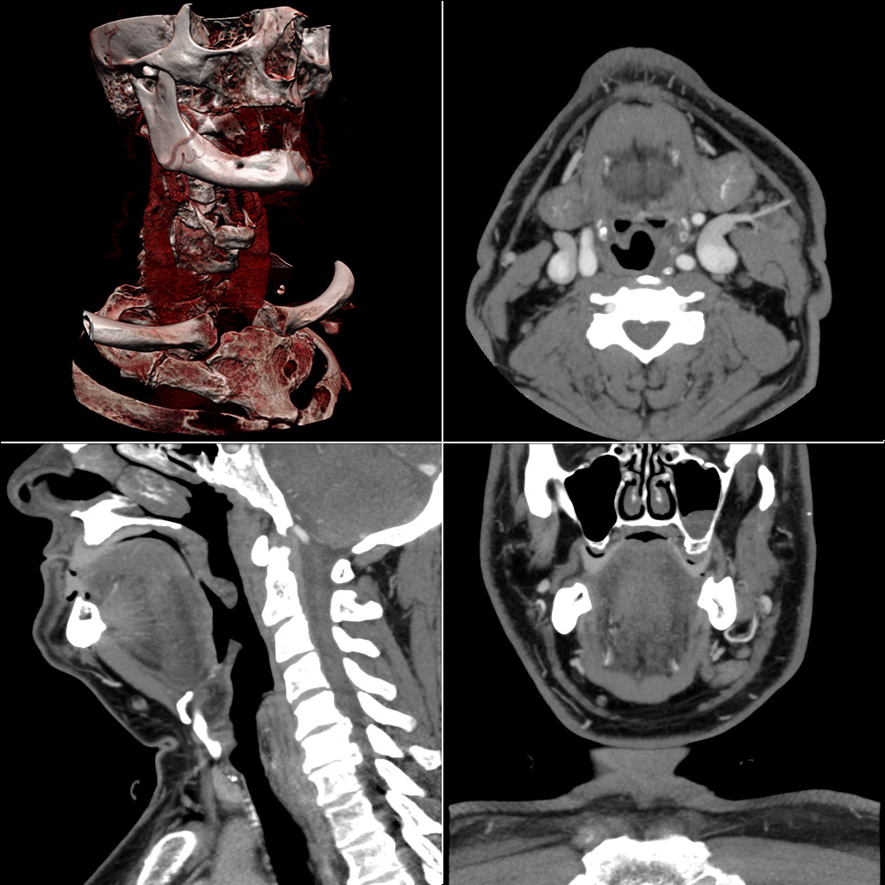
04 · 场景
使用需求 / 医学案例学习
同一张影像，需要回答不同的问题
问题 01 / 成像模态
这张影像采用什么成像方式？
关注成像特征
问题 02 / 解剖部位
图中显示的是哪个人体部位？
关注解剖信息
公开影像示例
发明切入点：医学影像与文字问题的联合理解
影像：Ptrump16 / Wikimedia Commons / CC BY-SA 4.0。
04
Notes:
这里使用一张公开胸部X线说明医学图像问答的实际任务。面对同一影像，使用者可以询问成像模态，也可以询问解剖部位。前一种问题关注成像特征，后一种关注解剖信息。我们的发明切入点，就是让模型联合读取影像与文字问题，围绕本次目标生成相关回答。照片来源与许可保留在页脚。

Slide 5
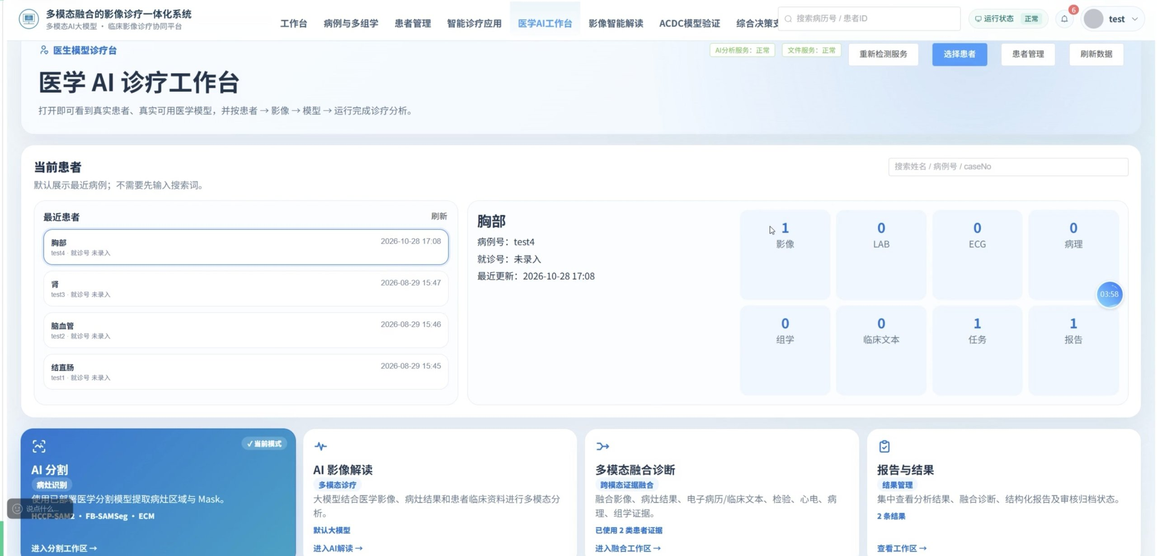
05 · 系统
作品内容 / 系统载体
医学图文问答系统：输入影像与问题，生成回答
医影知微 / 真实系统运行画面
系统载体
医学图文交互，生成相关回答
方法研究
成对监督、后训练与视觉干预
性能证据
第三方专项性能测试
影像 + 问题 → 联合处理 → 相关回答 → 使用者复核
05
Notes:
这里展示团队提供的真实工作台界面。用户选择病例与影像，进入影像分析、问答和结果查看流程。方法研究与第三方专项性能测试分别提供技术与性能依据。

Slide 6
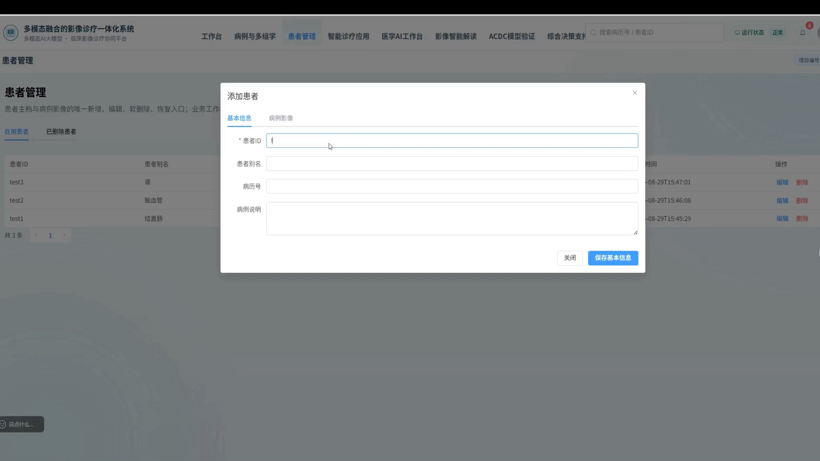
作品展示 / 真实演示
胸部影像：上传、运行与结果查看
Notes:
这里播放团队提供的胸部案例录屏。画面展示影像上传、模型运行及结果查看，视频保持原始时长。下一张真实问答截图展示中文交互结果。

Slide 7
07 · 设计
需求与技术 / 对应关系
从使用任务出发，逐项验证技术改进
1
同图多问
2
训练目标怎么选
图文联合理解 → 围绕问题生成回答
成对监督比较 → 观察任务表现差异
3
回答表现如何改进
4
图像是否发挥作用
匹配继续训练 → 验证 GRPO 增益
原图、空白图、无图 → 视觉干预验证
使用需求 → 技术设计 → 对照实验 → 系统展示
07
Notes:
从使用任务出发，研究分别关注图文联合理解、监督目标选择、后训练改进和图像贡献验证。每项设计在后续都有对应实验。它们共同支撑系统的问答与结果查看流程。

Slide 8
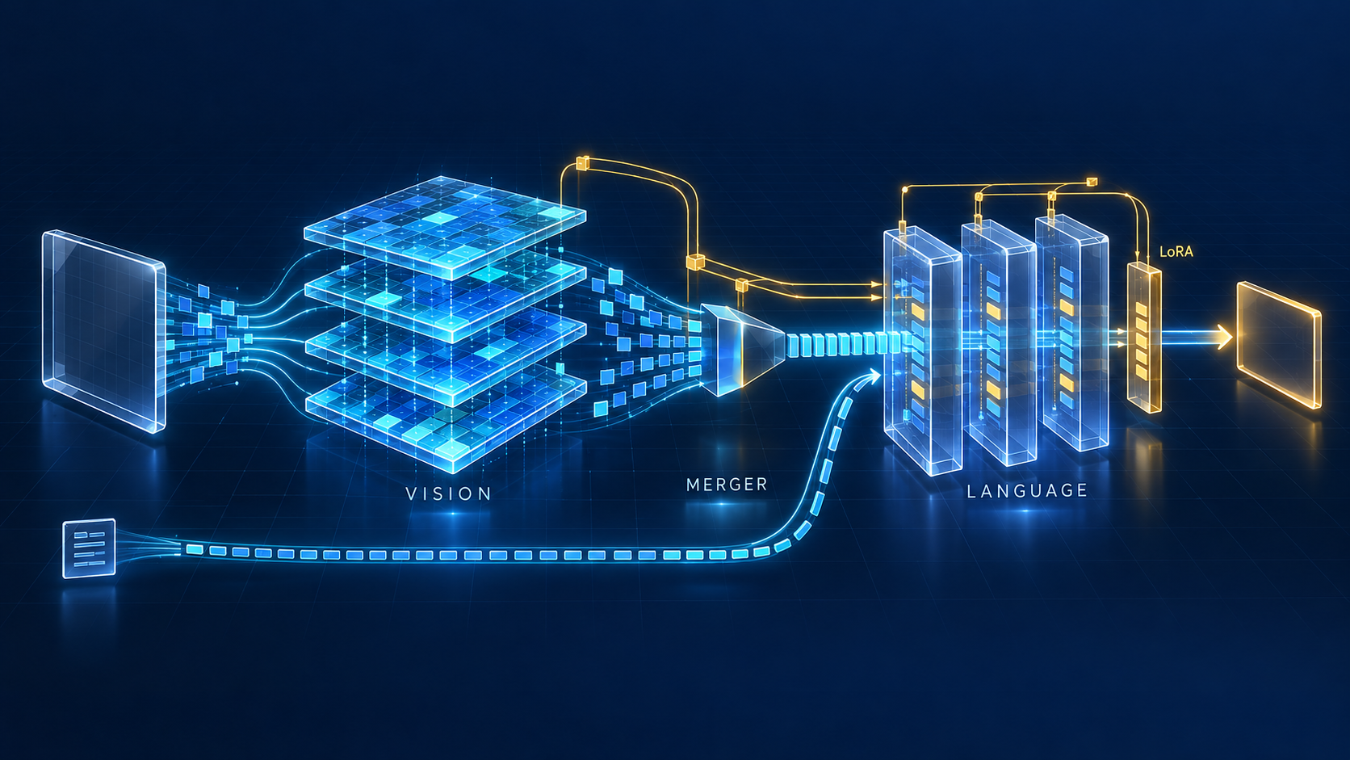
08 · 架构
核心技术 / 总体架构
总体架构：图文协同与分阶段参数更新
医学影像
视觉塔
连接模块
语言模型
文字问题 → 语言模型
SFT / 语言侧 LoRA
GRPO / 扩展 LoRA 更新范围
冻结视觉塔与投影器 · r32 / α64
语言模型与 visual merger · r32 / α64
研究骨干：Qwen3-VL-4B-Instruct
08
Notes:
这张结构图依据科技报告，介绍Qwen3-VL-4B-Instruct研究骨干的后训练方案。影像通过视觉塔形成表示，经连接模块送入语言侧，文字问题共同进入语言侧。SFT阶段冻结视觉塔与投影器，使用语言侧LoRA。GRPO阶段更新语言模型和visual merger的LoRA参数，rank为三十二，alpha为六十四。蓝色强调图文信息流，金色强调适配更新支路。受测系统的交互与性能由前面的系统页和后面的第三方报告说明。

Slide 9

09 · 问题
核心问题 / 图文理解
让回答同时对应影像内容与提问目标
影像特征
图文对齐
目标回答
问题语义
图像提供内容，问题限定回答目标，两路信息共同生成答案。
09
Notes:
前一页用公开胸部影像说明具体任务，这一页放大图文对齐机制。上方的视觉特征流提供影像内容，下方的问题语义流限定本次提问目标，两路信息共同形成针对性回答。三维示意聚焦这一对应关系，便于继续讲解后面的训练与评估方法。

Slide 10
10 · 任务
技术评价 / 任务范围
从基础图文识别，延伸到病灶与空间任务
第三方检测报告：基础图文任务
科技报告：病灶与空间任务
D1 成像模态识别
D3 病灶存在判断
CT、MRI、X 线
判断是否存在目标病灶
D2 解剖部位识别
D4 粗粒度区域定位
回答影像对应的人体部位
在 3×3 网格中判断所在区域
D5 数据源支持的类别识别
0.00%
9.41%
18.34%
26.78%
34.74%
42.22%
49.22%
55.73%
61.77%
67.32%
72.38%
76.97%
81.07%
84.69%
87.82%
90.48%
92.65%
94.34%
95.54%
96.27%
96.51%
0 题
159 题
310 题
453 题
588 题
715 题
833 题
944 题
1046 题
1140 题
1226 题
1303 题
1373 题
1434 题
1487 题
1532 题
1569 题
1597 题
1618 题
1630 题
1634 题
在规定候选答案空间内分类
两份材料覆盖不同任务，性能结果按各自测试条件说明。
10
Notes:
理解指标之前，先区分两组任务。第三方检测报告覆盖D1成像模态识别和D2解剖部位识别，共一千六百三十四道题，综合预测精度为百分之九十六点五一。科技报告主要研究D3病灶存在判断、D4粗粒度区域定位和D5数据源支持的类别识别。D4使用三乘三图像网格，判断病灶所在粗区域；D5在规定候选答案空间内分类。因此，这两组实验回答的是不同问题，后面的性能和方法结果也会分别说明。

Slide 11
11 · 监督
技术验证 / 成对监督
两种监督形式，主要任务表现存在差异
固定病例与问题 / 改变训练目标
如何理解这组结果
答案标签
理由＋答案
答案标签监督
0.00%
6.05%
11.79%
17.21%
22.33%
27.14%
31.64%
35.82%
39.70%
43.27%
46.52%
49.47%
52.11%
54.43%
56.45%
58.15%
59.55%
60.63%
61.41%
61.87%
62.03%
理由＋答案监督：56.74%
答案标签
62.03%
跨轨道描述性比较，完整结果见附录。
理由＋答案
56.74%
0
50
100
D3—D5 · 三组随机种子均值
答案标签与理由监督的跨轨道描述性比较。
11
Notes:
首先比较两种监督目标：answer-only只训练答案，rationale同时训练理由和答案。科技报告图四十四给出三组随机种子的均值，主要任务准确率分别为百分之六十二点零三和百分之五十六点七四，仅答案轨道更高。左侧柱形图直接比较两种监督轨道，右侧原表提供分任务数据。这是跨监督轨道的描述性比较。原始表格完整保留在右侧，便于核查。

Slide 12
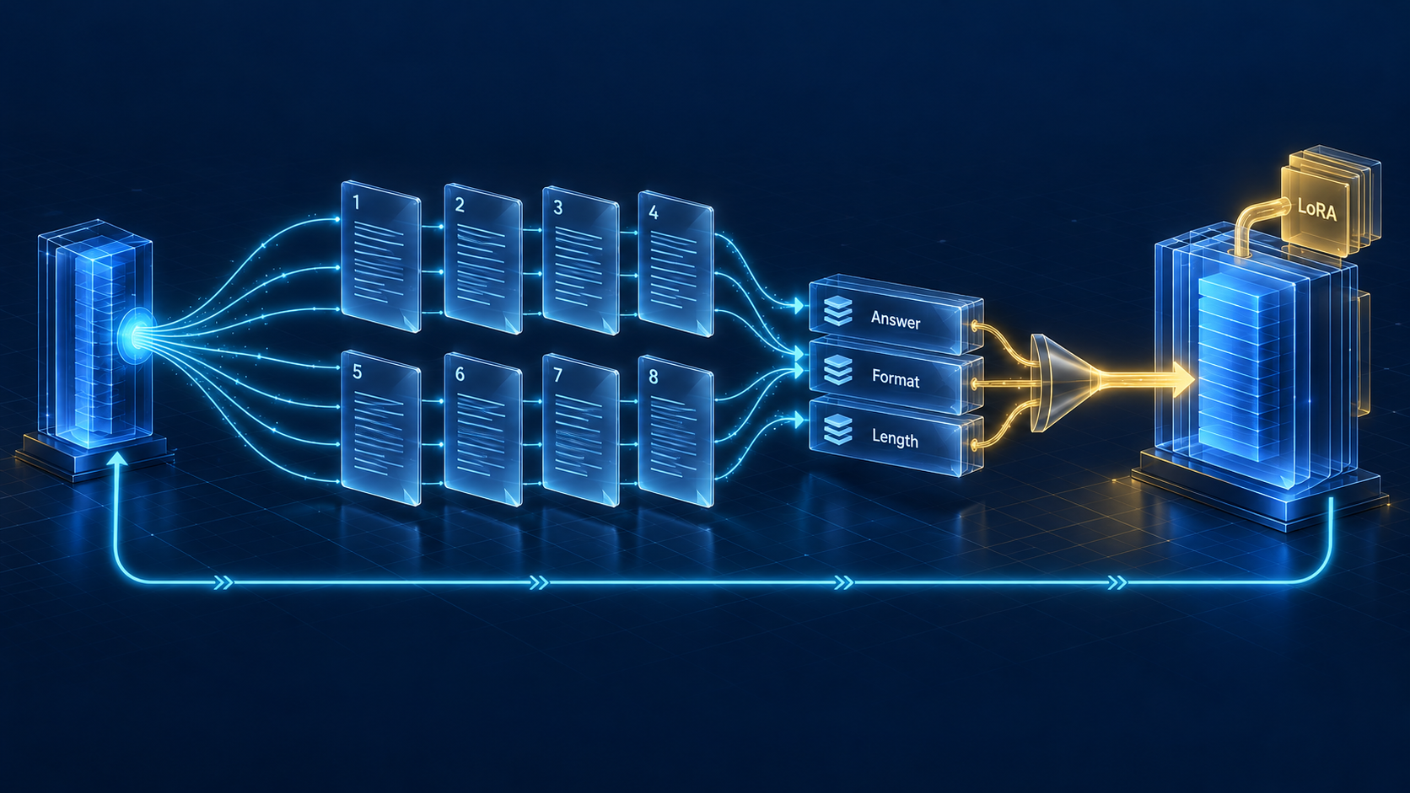
12 · 训练
核心技术 / GRPO 后训练
GRPO：候选生成、奖励汇合与策略更新
SFT 起点
生成 8 个候选
奖励汇合
LoRA 更新
答案 1.0 ＋ 格式 0.2 ＋ 长度 0.1 → 归一化 ÷1.3
组内奖励缩放 → 相对优势 → 语言模型与 visual merger LoRA 更新
KL：0.02
12
Notes:
GRPO从理由监督后的模型出发，对同一问题生成八个候选回答。奖励由答案、格式和长度组成，对应权重一、零点二和零点一，再除以一点三；无效标签的奖励为零。随后做组内奖励缩放，形成相对优势，更新语言模型与visual merger的LoRA参数，KL系数为零点零二。图中上方展示候选如何汇入奖励计算，金色支路展示策略更新。具体视觉干预原表保留在第二十二页备查。

Slide 13
13 · 验证
技术验证 / 方法比较
匹配继续训练条件下，提升6.81个百分点
1336 道组互斥主要题 / D3—D5
GRPO − 匹配继续 SFT
+6.81
个百分点
匹配继续 SFT
59.28%
差值 95% CI [4.79, 8.92]
让增益有可核查的比较条件
完整 GRPO
66.09%
1,336 道组互斥主要题
D3—D5 · 三组随机种子均值
0
50
100
完整原表与配置在附录备查
主要任务微平均准确率；三组随机种子均值。
主要题合并 D3 存在判断、D4 粗区域定位与 D5 类别识别。
13
Notes:
主要方法比较基于一千三百三十六道组互斥测试题，覆盖D3至D5任务。三组随机种子的微平均准确率中，完整GRPO为百分之六十六点零九，匹配继续SFT为百分之五十九点二八，差值为六点八一个百分点。差值的百分之九十五置信区间为四点七九至八点九二个百分点。右侧保留图四十五中的主要任务、分任务与差值区间。这一结果支持匹配条件下D3至D5主要任务的方法提升。

Slide 14
14 · 对照
技术验证 / 公开模型对照
同一任务下，比较 4B 模型的零样本表现
主要任务准确率 / D3—D5
公开模型对照的作用
报告列出的零样本、理由提示结果
基础表现处在什么位置？
Qwen3-VL-4B
46.86%
同一主要任务，比较 4B 模型
MedGemma-1.5-4B
44.99%
按报告的理由提示条件列示
后训练增益由匹配实验说明
MedGemma-4B
40.72%
0
50
100
单次确定性运行，作为基础模型对照
统一任务 · 零样本 · 单次确定性运行
公开模型说明基础表现；同骨干实验验证后训练增益。
14
Notes:
除了同一研究骨干下的SFT与GRPO比较，科技报告还列出了公开模型的零样本结果。本页按相同的D3至D5主要任务，展示Qwen3-VL-4B为百分之四十六点八六、MedGemma-1.5-4B为百分之四十四点九九、MedGemma-4B为百分之四十点七二。它们是在报告所列零样本与理由提示设置下的比较，可以帮助评委了解任务难度和公开模型表现；它们与前一页经过训练的对照不属于同一训练条件，因此分开解读。右侧保留科技报告原表以便核查。

Slide 15
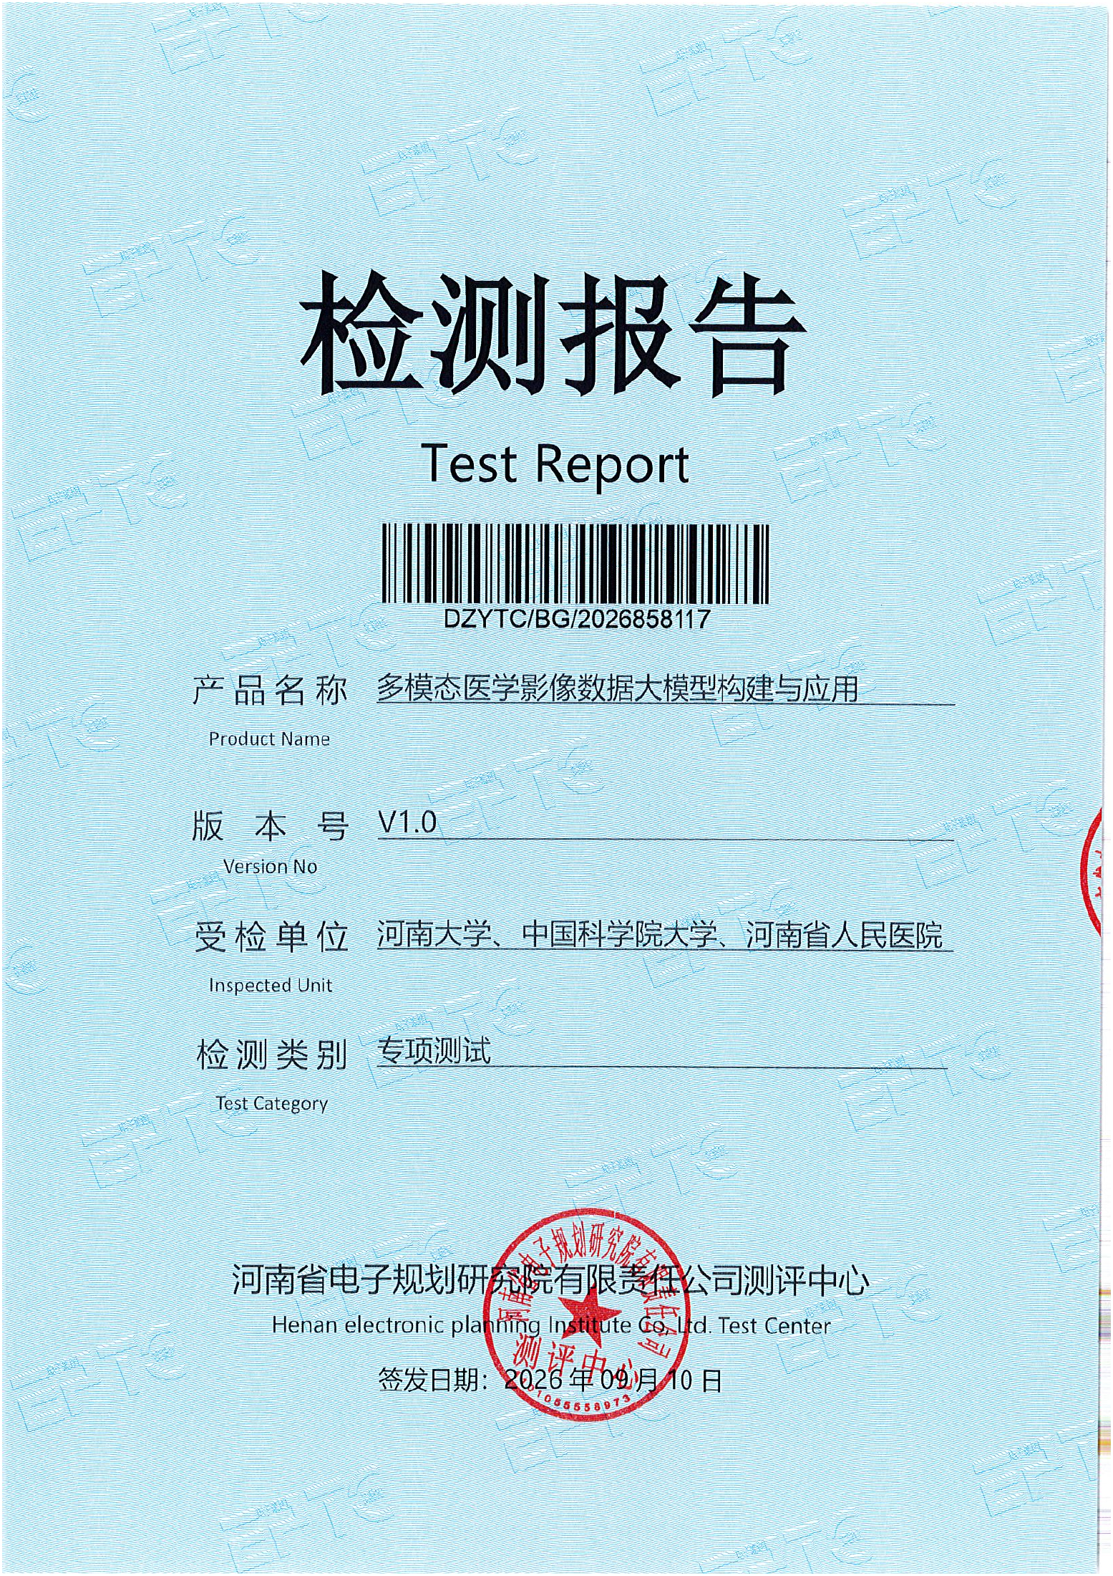
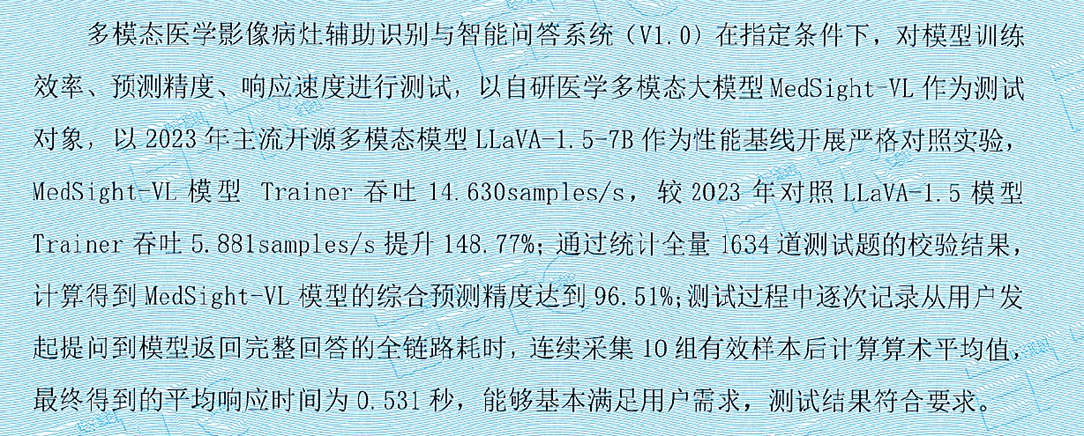
15 · 检测
证据支撑 / 第三方检测
第三方测试报告：关键性能的直接证据
河南省电子规划研究院有限责任公司测评中心
报告编号：DZYTC/BG/2026858117
训练、精度与响应专项测试结果符合要求
148.77%
96.51%
0.531 秒
训练吞吐提升
指定测试集综合精度
十次问答平均响应
统一硬件与训练协议
D1、D2 共 1634 题
热模型、单用户
来源：第三方检测报告第2、6、10、13页。
15
Notes:
再看系统层面的直接证据。左侧是报告号DZYTC/BG/2026858117的完整封面，测评机构是河南省电子规划研究院有限责任公司测评中心。报告对训练效率、预测精度和响应速度开展专项测试，结论为符合要求。关键数值是训练吞吐相对提升百分之一百四十八点七七，指定测试集综合精度百分之九十六点五一，十次问答平均响应零点五三一秒。右下方保留报告结论原文。三个数值各自有测试条件：统一训练协议、一千六百三十四道测试题，以及热模型和单用户条件，下一页分别展开。

Slide 16
16 · 性能
第三方检测 / 性能详情
训练吞吐、指定任务精度与问答响应
训练吞吐
指定测试集精度
问答响应
samples/s · 相同硬件与训练协议
成像模态 / 解剖部位
热模型 · 单用户 · 十次记录
0.531
MedSight-VL
14.630
D1模态
99.88%
秒
平均响应时间
LLaVA-1.5-7B
5.881
D2部位
93.15%
最短 0.402 秒
0
8
16
0
50
100
最长 0.664 秒
+148.77%
96.51%
2 × RTX 5090 / 128GB
训练吞吐提升 / 报告正文
D1、D2 各 817 题，共 1634 题
单条冻结医学影像
16
Notes:
训练吞吐方面，MedSight-VL为每秒十四点六三零个样本，对照LLaVA-1.5-7B为五点八八一个样本，相对提升百分之一百四十八点七七，前提是相同硬件和统一训练协议。这里以每秒训练样本数衡量训练吞吐。指定测试集方面，D1和D2各八百一十七题，精度分别为百分之九十九点八八和百分之九十三点一五，合并为百分之九十六点五一。该精度对应模态与解剖部位任务题目。问答响应方面，十次记录均值为零点五三一秒，最短零点四零二秒，最长零点六六四秒；条件是热模型、单用户、单条影像，报告服务器配置两张RTX 5090。

Slide 17
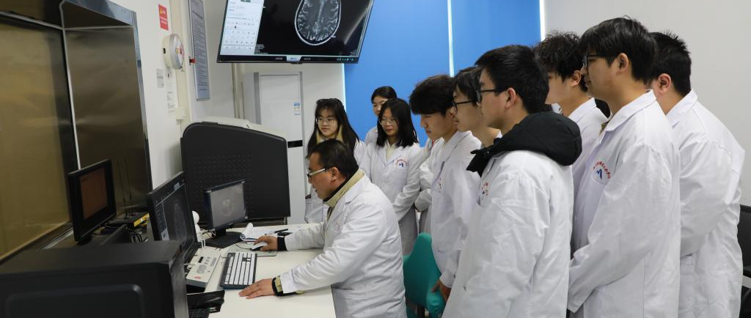
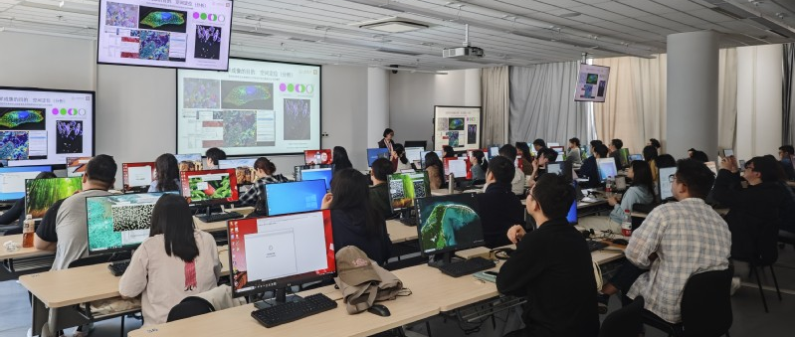
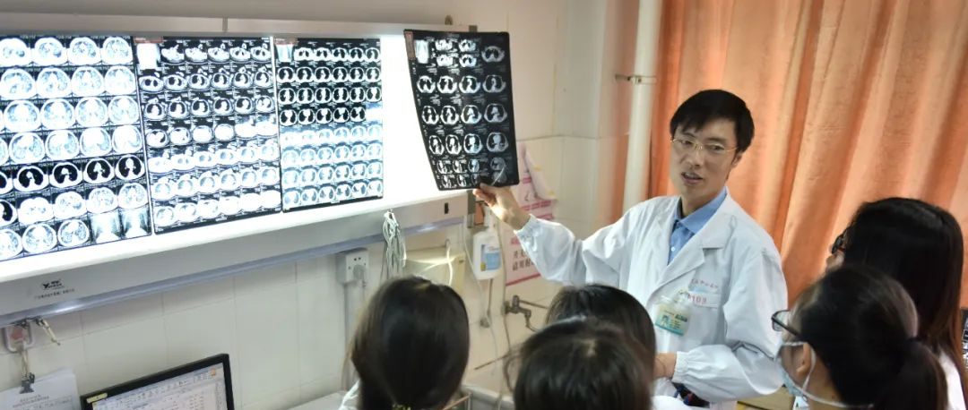
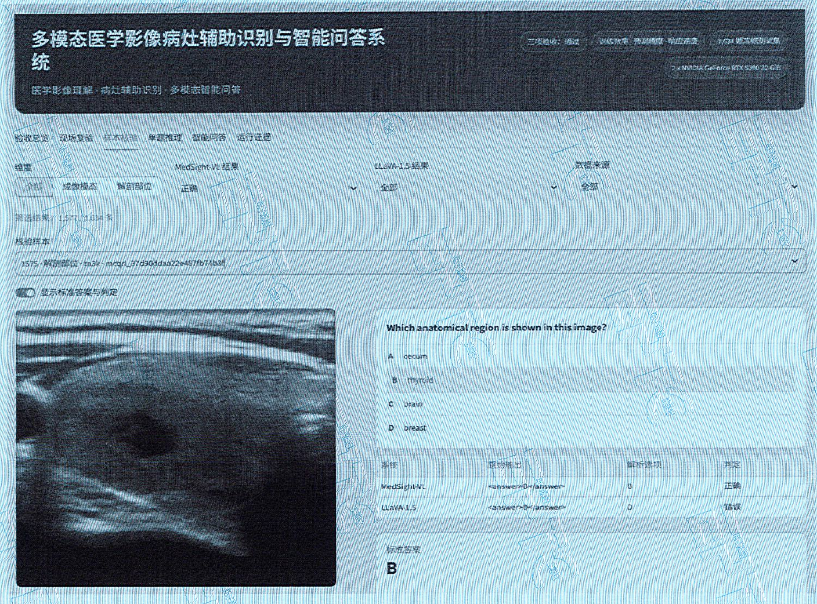
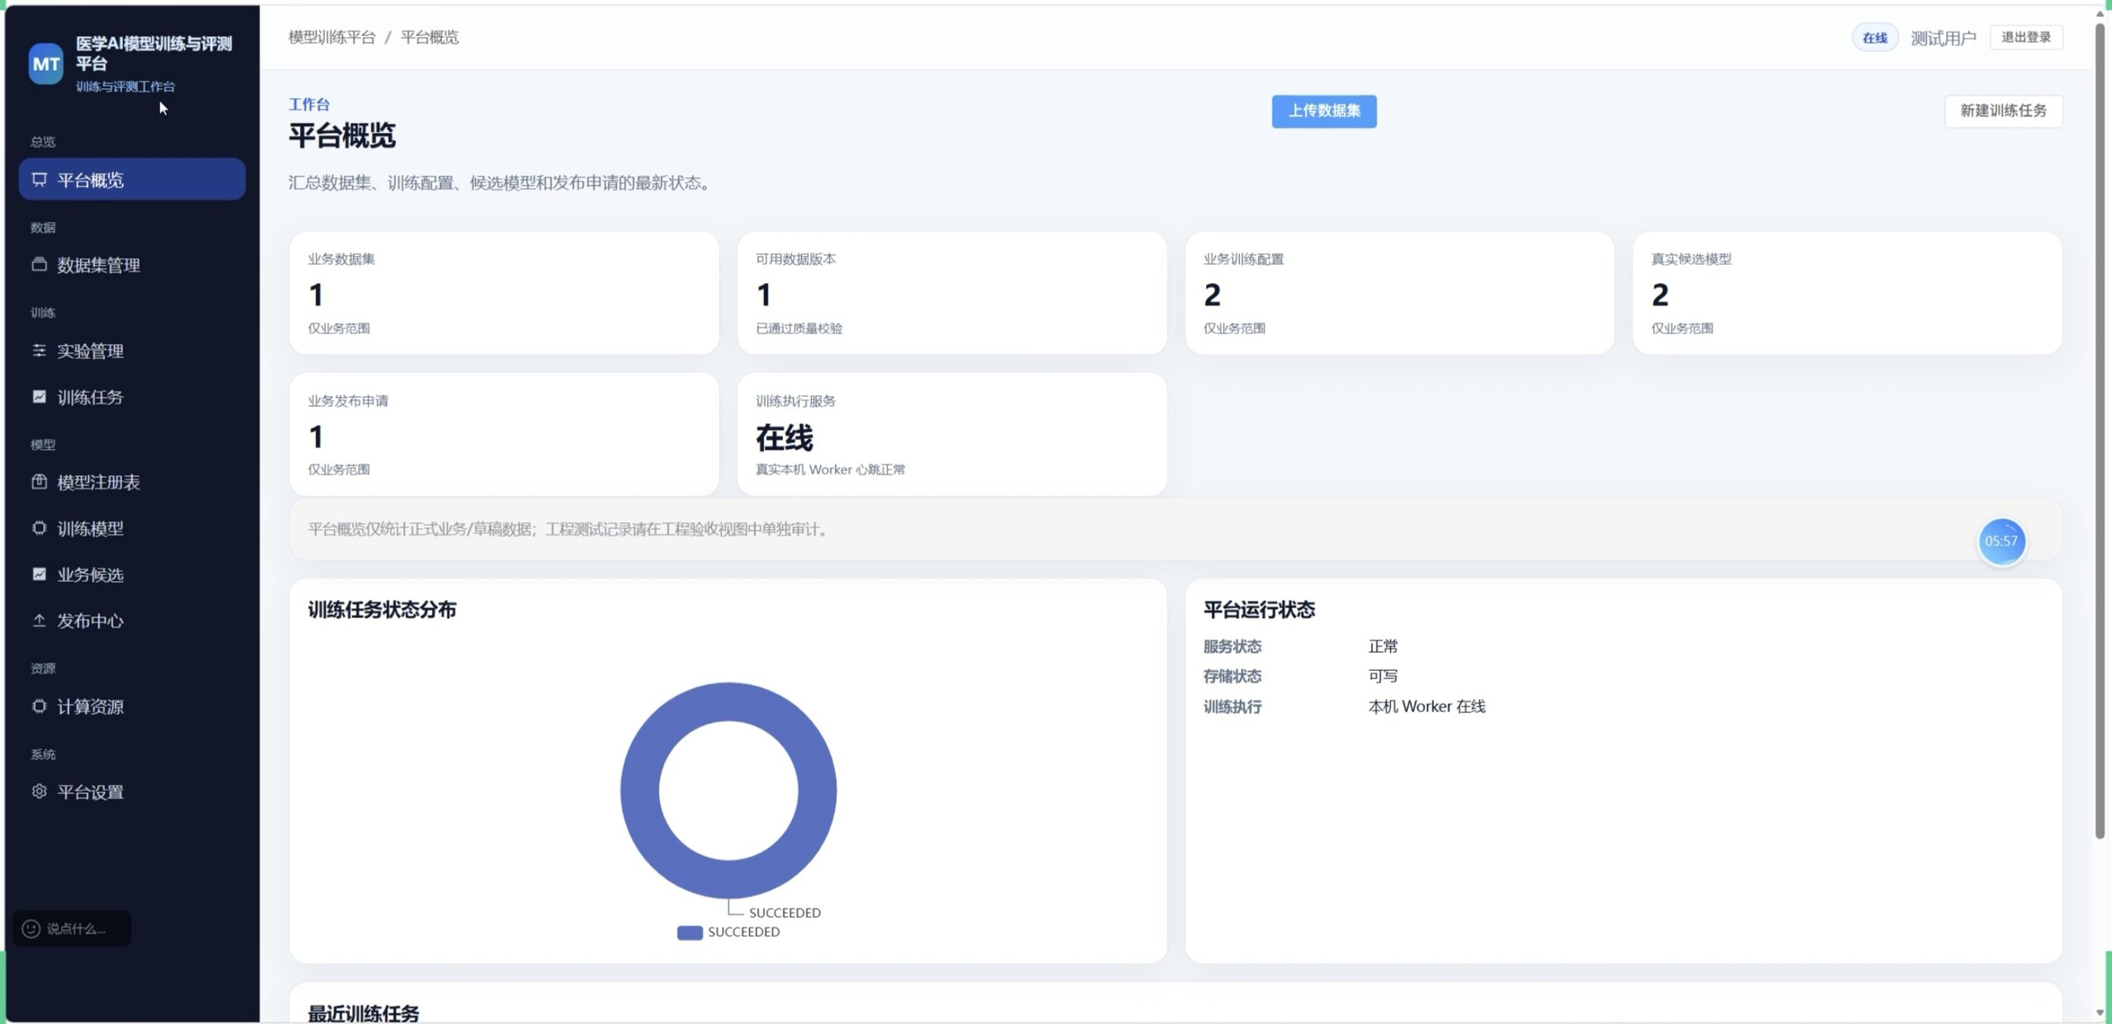
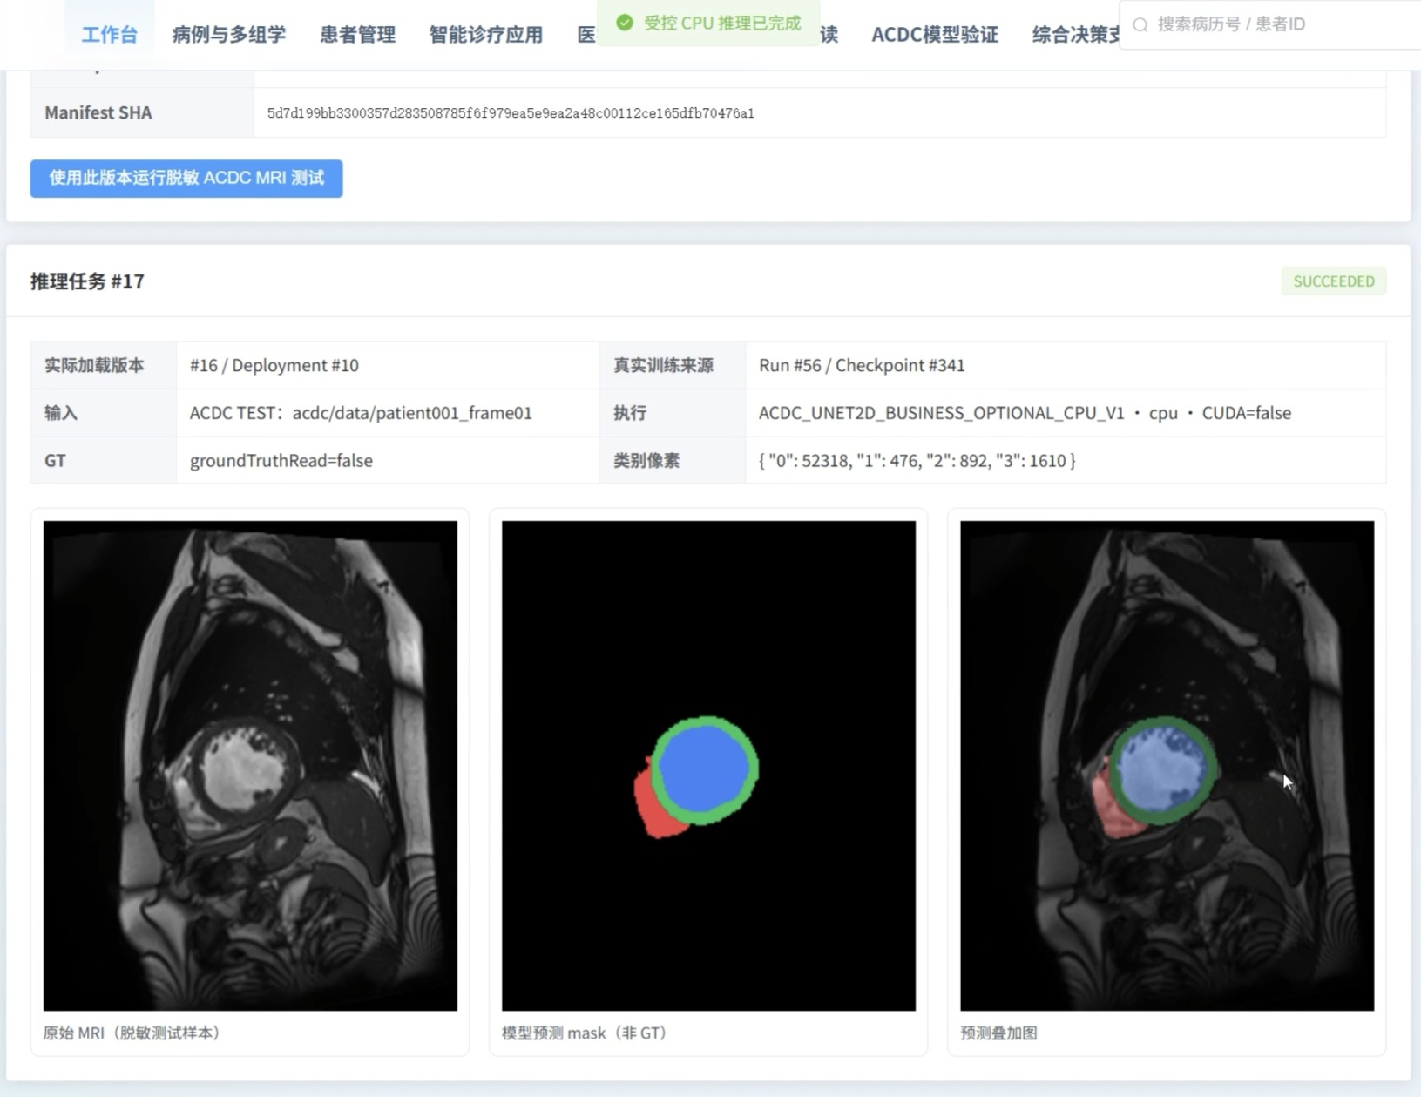
应用场景 / 使用者与具体任务
把系统能力，放回学习、研究与基层服务场景
01 医学学习与案例讨论
02 科研协作与模型评估
03 基层影像辅助拓展
观察影像 → 提问 → 对照讨论
管理任务 → 比较结果 → 复核
影像分析 → 问答 → 专业复核
使用者：医学生、带教教师
使用者：模型研究与评估人员
使用者：基层专业人员 · 拓展验证
从场景出发：明确谁来用、怎么用、需要验证什么价值
17
Notes:
教学场景图片来自福建卫生职业技术学院，科研图像分析培训场景来自上海科技大学，病例讨论场景来自上海嘉定政府网站。场景照片与下方系统功能界面分别展示现实工作背景和作品可操作环节。

Slide 18
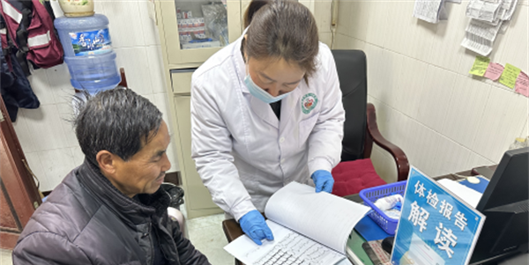
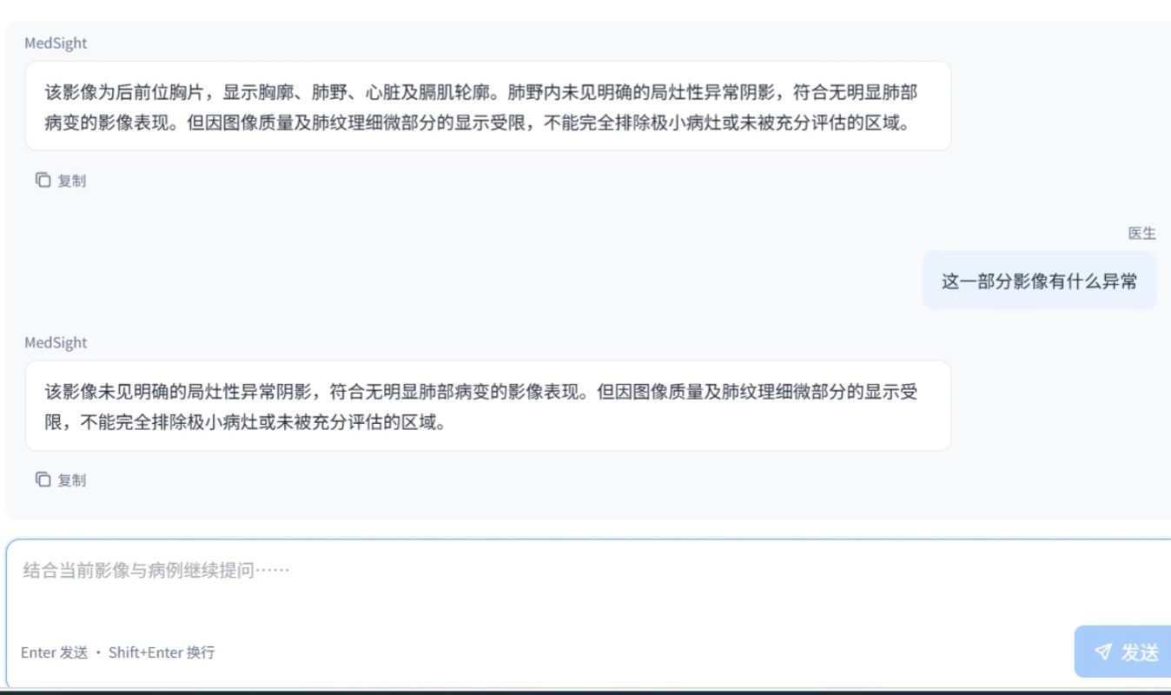
公众应用拓展 / 普通人的具体问题
让医学信息更易理解，让就医沟通更有准备
现有中文追问，作为公众拓展的能力基础
一次检查之后，问题仍需要解释
检查知识：这是什么检查？图中是什么部位？
检查类型、医学术语、就医时如何提问
术语解释：报告中的这个词是什么意思？
现实场景：候诊、查看检查信息、准备沟通
沟通准备：向医生提问时需要补充什么信息？
公众价值：支持医学信息理解，帮助用户准备就医沟通
场景图：中国网《体检报告解读》；以检查知识、医学术语和具体提问拓展公众医学信息服务。
18
Notes:
左侧为中国网报道的江油市厚坝镇卫生院体检报告解读现场。它具体呈现普通人理解医学信息、与专业人员沟通的现实任务。右侧中文问答作为公众应用拓展的能力基础。

Slide 19
实践证据 / 系统与测试
系统运行：真实操作、问答与分析结果
01 真实问答
02 第三方专项检测
指定任务：D1 模态 + D2 部位
96.51% / 1,634 题
热模型、单用户平均响应 0.531 秒
03 应用时的可执行环节
胸部影像 → 中文追问 → 实际回答
导入影像
›
提出问题
›
查看答案
›
专业复核
中文连续问答与结果查看。
问答、教学、科研三类方向共用这条流程。
可核查成果：
系统案例截图 + 第三方测试报告 + 明确的操作流程
19
Notes:
操作视频和中文问答截图共同展示当前系统。第三方专项检测提供规定条件下的性能结果。两类材料分别支持系统运行展示与性能核查。

Slide 20
21 · 团队
作品支撑 / 成果与团队
成果支撑与团队
与作品直接相关的成果证明
参赛团队
待补成员照片与名单
待补原件
待补原件
待补原件
软件著作权
相关专利文件
论文或成果证明
项目负责人：________
指导教师：________
补充名称、编号、状态及对应系统模块
具体分工：________
成果与团队材料按实际情况补齐。
21
Notes:
这一页整理与作品直接相关的成果证明和参赛团队。成果区域应填入真实的软件著作权、相关专利文件、论文或其他成果证明，并标明名称、编号、状态和对应的系统模块。团队区域补入成员照片、名单、项目负责人、指导教师以及具体分工。当前虚线框标明后续需要补充的原件和团队资料。

Slide 21
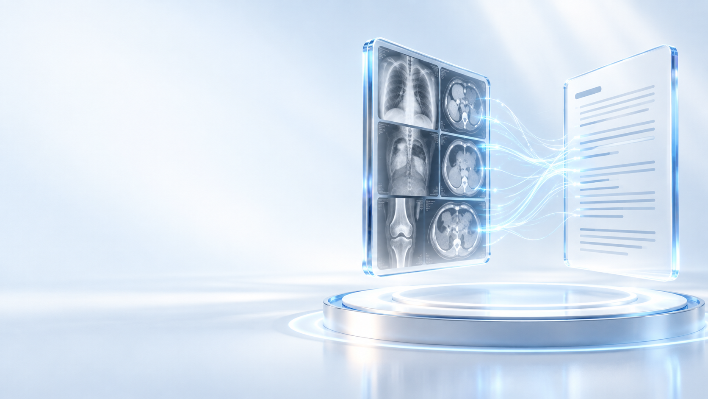
医学图文理解与辅助分析
医影知微
让医学影像信息
更易理解与使用
以可操作的系统承载方法
以可核查的测试说明表现
敬请各位评委指导
医影知微
20
Notes:
医影知微希望让医学影像信息更易理解与使用。我们用可操作的系统承载方法，用可核查的测试说明表现，围绕医学图文理解持续完善。以上是我们的项目介绍，敬请各位评委老师指导。

Slide 22
医影知微 / 技术备查
22 · 备查
备查：模型配置与训练协议
科技报告
检测报告
Qwen3-VL-4B-Instruct
MedSight-VL / V1.0
SFT
语言侧
LoRA
Python 3.11.15 / PyTorch 2.11.0+cu128
冻结视觉塔与投影器
Transformers 5.6.0 / LLaMA-Factory
rank32 / scaling64 / dropout0.05
Streamlit 1.62.0 / CUDA 13.2
BF16 / batch32 / cutoff2048
训练吞吐协议
GRPO
BF16 / SDPA
梯度检查点
语言模型及
visual merger LoRA
LoRA rank32 / alpha64 / cutoff768
rank32 / alpha64 / lr 3e-6
2×RTX 5090 / 128GB
候选数
8
KL
0.02
来源：科技报告医学VQA章节；检测报告第3、5、6页。研究配置与受测环境分别列示。
22
Notes:
本页将两份材料的配置分开列示。科技报告中的研究骨干为Qwen3-VL-4B-Instruct，SFT使用语言侧LoRA，冻结视觉塔和投影器，rank为三十二，scaling为六十四，dropout为零点零五；训练采用BF16，有效batch为三十二，截断长度二千零四十八。GRPO更新语言模型与visual merger的LoRA，学习率为三乘十的负六次方，每题采样八个候选，KL为零点零二。右侧是第三方报告的MedSight-VL系统环境，包含Python、PyTorch、Transformers、LLaMA-Factory和Streamlit等版本，以及BF16、SDPA、梯度检查点、rank三十二、alpha六十四和截断七百六十八的吞吐测试协议。两栏各自对应研究训练协议和第三方受测环境。

Slide 23
医影知微 / 演示备查
23 · 备查
备查：完整过程与成像模态问答
主案例 / 解剖部位问答完整录屏
补充任务 / 成像模态识别
这张医学影像采用的是
哪种成像模态？
同一影像，更换问题；保留全部选项
待补：完整操作原版录屏
补充案例 / 完整问答截图
上传影像、中文提问、运行与完整回答
待补：成像模态问答截图
与第6页使用同一案例，保留真实等待过程
影像、中文问题、选项与实际回答
中文题目用于当前系统演示；取得真实操作素材后，替换完整录屏及结果截图空位。
23
Notes:
本页用于答辩备查。左侧放与第6页相同解剖部位案例的完整原版录屏，保留从上传影像、输入中文问题到运行和完整回答的全过程。右侧补充另一种任务：对同一张影像询问“这张医学影像采用的是哪种成像模态”，保留全部选项，以及影像、问题和实际回答同屏的完整截图。中文题目用于当前系统演示，不能把它们的表现直接称为报告原始测试结果。两处目前仍是素材空位。

Slide 24
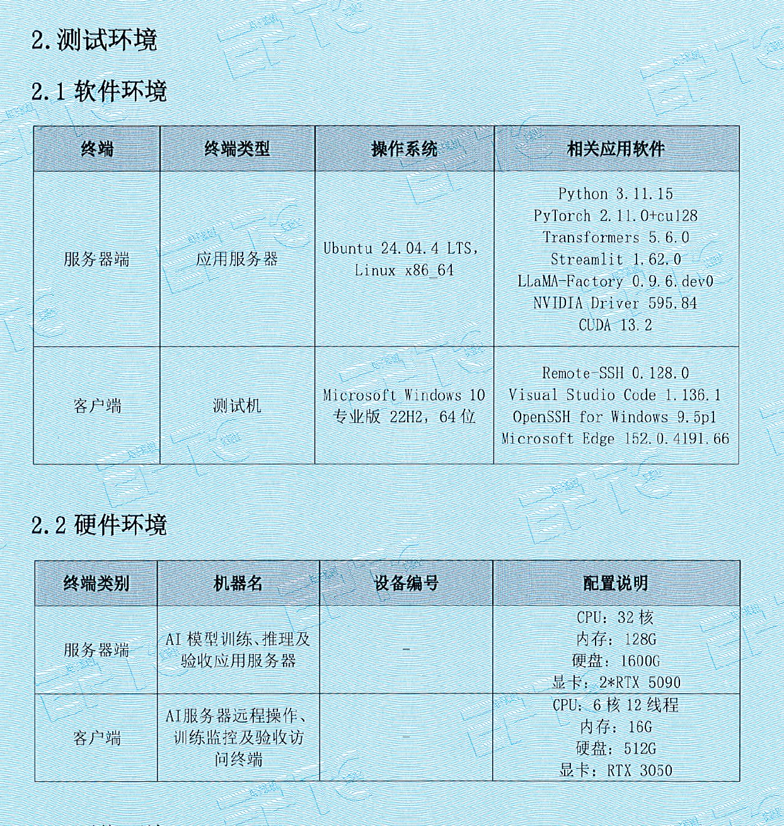
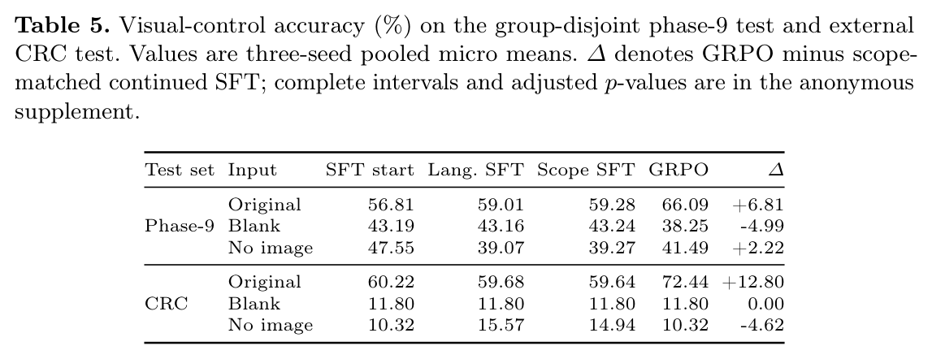
医影知微 / 实验与检测备查
24 · 备查
备查：测试环境、视觉干预与报告原件
视觉干预原始对照 / 科技报告图46
训练：相同硬件、统一训练协议
精度：D1/D2题目，固定解码与评分
响应：热模型、单用户、单条影像，10次记录
吞吐正文148.77%；界面159.21%，待提供方核对，当前引用正文。
系统测试：DZYTC/BG/2026858117；视觉干预：科技报告图46。完整检测原件见同目录PDF。
24
Notes:
左侧为检测报告的软硬件环境原件，右侧为科技报告的视觉干预原表，包含原图、空白图、无图与外部CRC对照。系统测试分别按各自协议评价训练吞吐、D1和D2题目精度及问答响应。吞吐正文的一百四十八点七七与界面的一百五十九点二一仍需报告提供方核对，当前正文引用一百四十八点七七。完整检测报告原件同时保留。

Slide 25
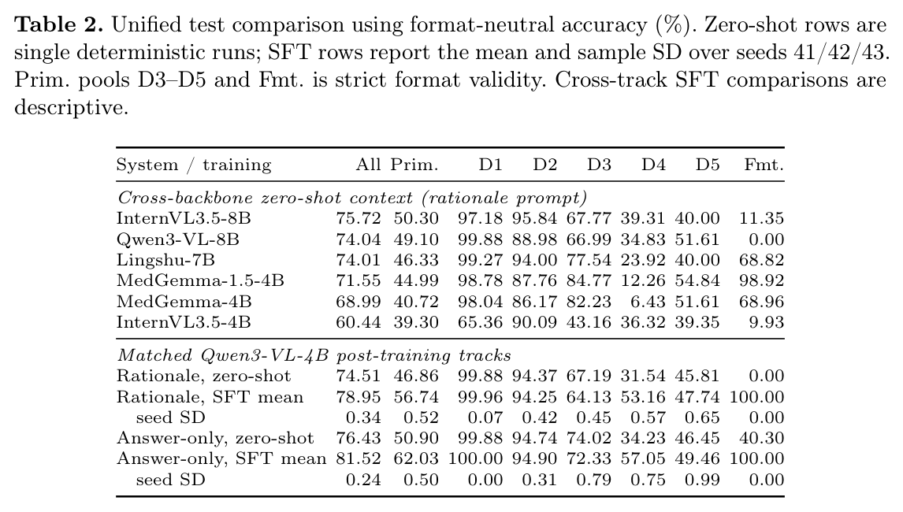
25 · 监督
技术验证 / 成对监督
同题比较两种监督目标，观察主要任务表现
固定病例与问题 / 改变训练目标
科技报告原始结果
答案标签
理由＋答案
答案标签
62.03%
理由＋答案
56.74%
0
50
100
三组随机种子均值 · D3—D5 主要任务
答案标签与理由监督的跨轨道描述性比较。
25
Notes:
首先比较两种监督目标：answer-only只训练答案，rationale同时训练理由和答案。科技报告图四十四给出三组随机种子的均值，主要任务准确率分别为百分之六十二点零三和百分之五十六点七四，仅答案轨道更高。左侧柱形图直接比较两种监督轨道，右侧原表提供分任务数据。这是跨监督轨道的描述性比较。原始表格完整保留在右侧，便于核查。

Slide 26
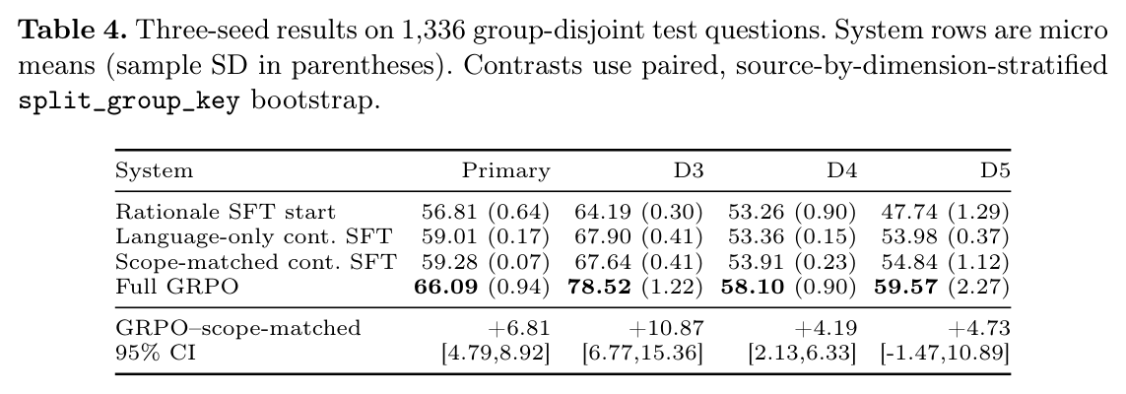
26 · 验证
技术验证 / 方法比较
匹配继续训练条件下，GRPO 提升 6.81 个百分点
1336 道组互斥主要题 / D3—D5
GRPO − 匹配继续 SFT
+6.81
个百分点
匹配继续 SFT
59.28%
差值 95% CI [4.79, 8.92]
完整 GRPO
66.09%
0
50
100
科技报告图45 · 完整原始对照结果
主要任务微平均准确率；三组随机种子均值。
主要题合并 D3 存在判断、D4 粗区域定位与 D5 类别识别。
26
Notes:
主要方法比较基于一千三百三十六道组互斥测试题，覆盖D3至D5任务。三组随机种子的微平均准确率中，完整GRPO为百分之六十六点零九，匹配继续SFT为百分之五十九点二八，差值为六点八一个百分点。差值的百分之九十五置信区间为四点七九至八点九二个百分点。右侧保留图四十五中的主要任务、分任务与差值区间。这一结果支持匹配条件下D3至D5主要任务的方法提升。

Slide 27
27 · 对照
技术验证 / 公开模型对照
同一任务下，比较 4B 模型的零样本表现
主要任务准确率 / D3—D5
科技报告原表
报告列出的零样本、理由提示结果
Qwen3-VL-4B
46.86%
MedGemma-1.5-4B
44.99%
MedGemma-4B
40.72%
0
50
100
单次确定性运行，作为基础模型对照
Table 2：统一测试比较及训练配置
零样本结果与后训练结果分开说明；同骨干匹配对照见前一页。
27
Notes:
除了同一研究骨干下的SFT与GRPO比较，科技报告还列出了公开模型的零样本结果。本页按相同的D3至D5主要任务，展示Qwen3-VL-4B为百分之四十六点八六、MedGemma-1.5-4B为百分之四十四点九九、MedGemma-4B为百分之四十点七二。它们是在报告所列零样本与理由提示设置下的比较，可以帮助评委了解任务难度和公开模型表现；它们与前一页经过训练的对照不属于同一训练条件，因此分开解读。右侧保留科技报告原表以便核查。

Slide 28
28 · 设计
核心技术 / 研究设计
控制比较条件，检验图像贡献
1
成对监督
2
分组划分
同一病例与问题，比较两种训练目标
同源病例按组划分，减少数据干扰
3
匹配比较
4
视觉干预
匹配继续训练，比较 GRPO 与 SFT
对比原图、空白图与无图输入
同题对照 → 匹配训练 → 分析图像信息的作用
28
Notes:
技术设计的重点，是让比较可追踪、可解释。第一，同一病例和问题成对生成仅答案与理由监督，比较训练目标。第二，按患者、研究、病灶或体数据分组，使同源数据进入同一划分，减少同源干扰。第三，匹配额外训练与参数更新范围，再比较完整GRPO配置与继续SFT。第四，固定问题和样本，改变原图、空白图或无图输入，分析图像与先验分别起什么作用。这四项设计共同构成可比较的医学视觉问答评估流程。

